Slide 1

Power C++
제19장 STL 알고리즘

Slide 2
이번 장에서 학습할 내용
STL 알고리즘을 사용하면 쉽게 탐색이나 정렬을 수행할 수 있습니다.
반복자
탐색 알고리즘
비교 알고리즘
초기화 알고리즘
수치 알고리즘
수치 알고리즘
함수 객체

Slide 3
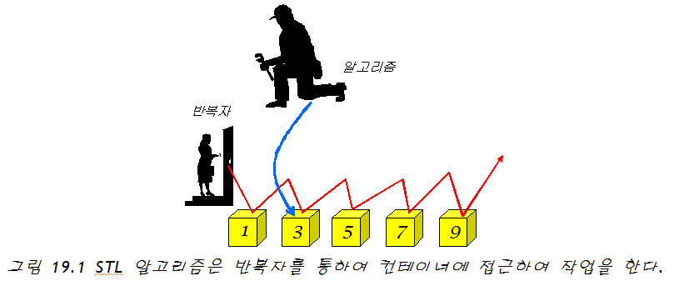
STL 알고리즘
STL 기반의 탐색(searching), 정렬(sorting), 계수(counting) 알고리즘

Slide 4
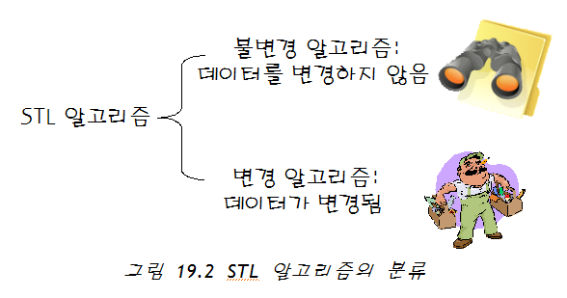
STL 알고리즘의 분류

Slide 5
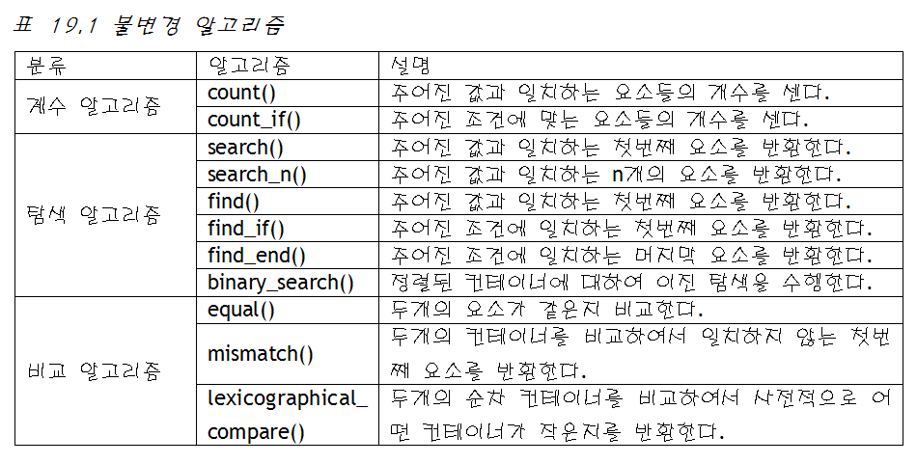
불변경 알고리즘

Slide 6
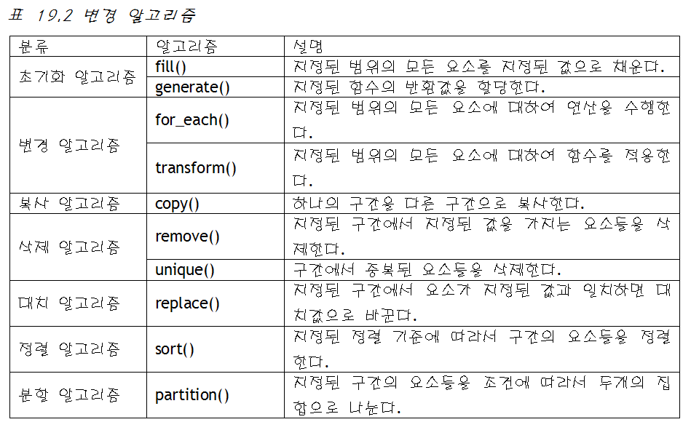
변경 알고리즘

Slide 7
반복자
컨테이너에서 다음 요소를 가리키기 위한 ++ 연산자
컨테이너에서 이전 요소를 가리키기 위한 -- 연산자
두개의 반복자가 같은 요소를 가리키고 있는 지를 확인하기 위한 ==와 != 연산자
반복자가 가리키는 요소의 값을 추출하기 위한 역참조 연산자 *
v.begin() 함수는 컨테이너 v에서 첫 번째 요소를 반환한다.
v.end() 함수는 컨테이너 v에서 마지막 요소를 지났는지를 나타내는 값을 반환한다.

Slide 8
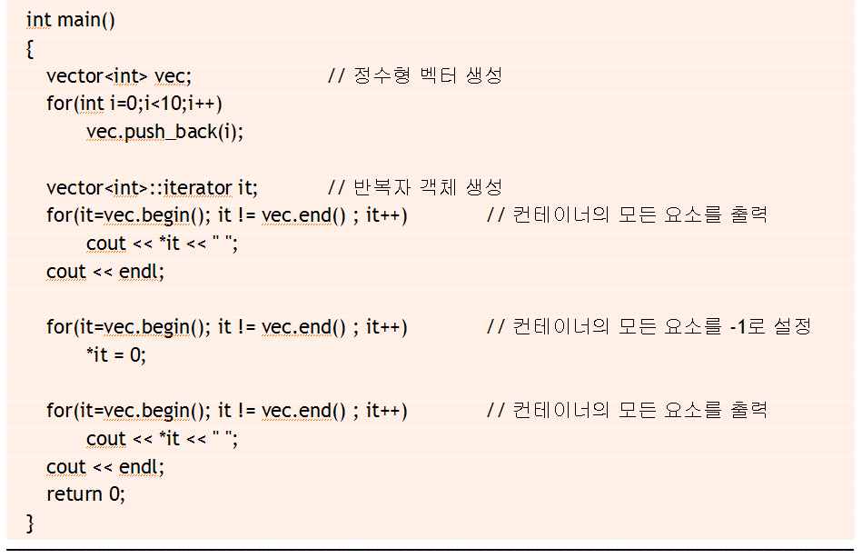
예제

Slide 9
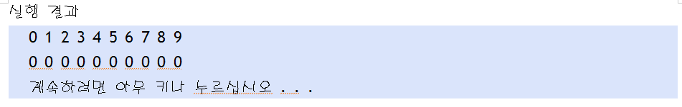
실행 결과

Slide 10
반복자의 종류
전향 반복자(forward iterator): ++ 연산자만 가능하다.
양방향 반복자(bidirectional iterator): ++ 연산자와 -- 연산자가 가능하다.
무작위 접근 반복자(random access iterator): ++ 연산자와 -- 연산자, [ ] 연산자가 가능하다.

Slide 11
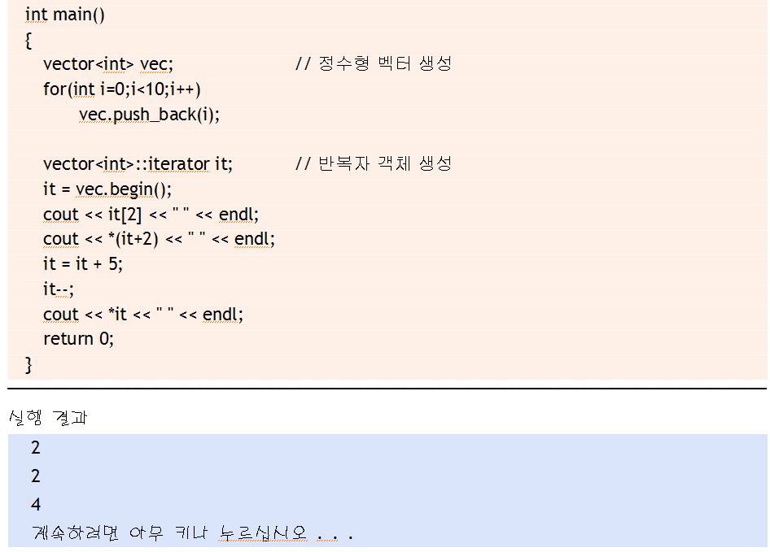
예제

Slide 12
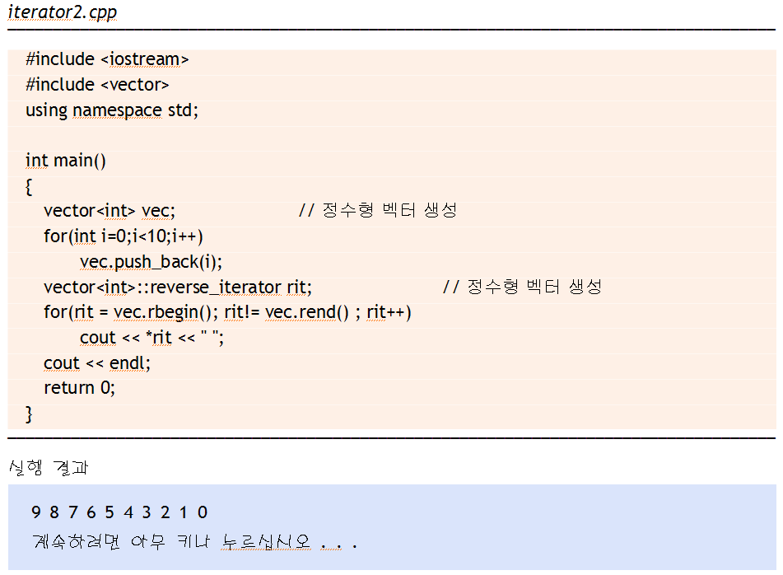
역순 반복자

Slide 13
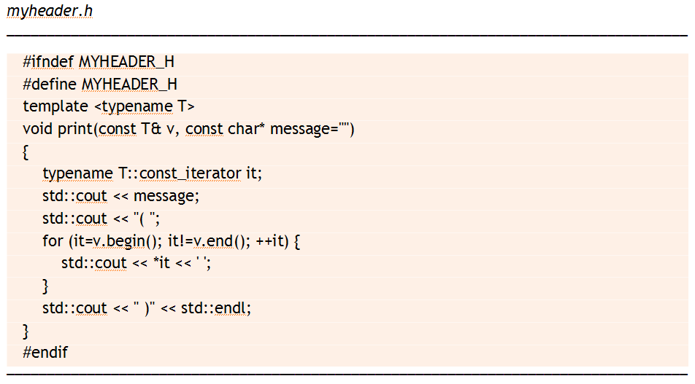
공통 알고리즘

Slide 14
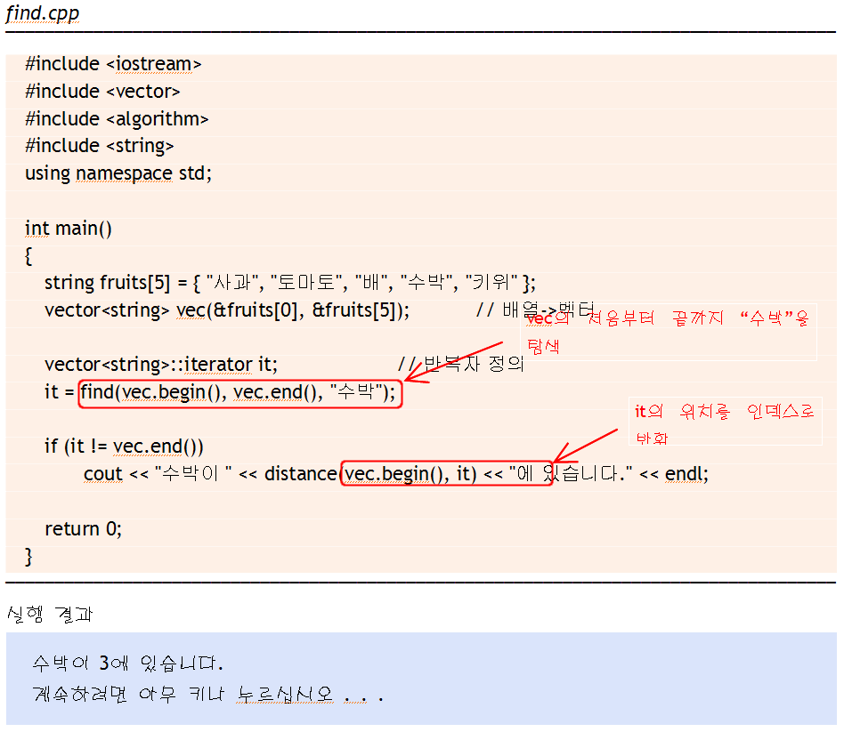
탐색 알고리즘: find()

Slide 15
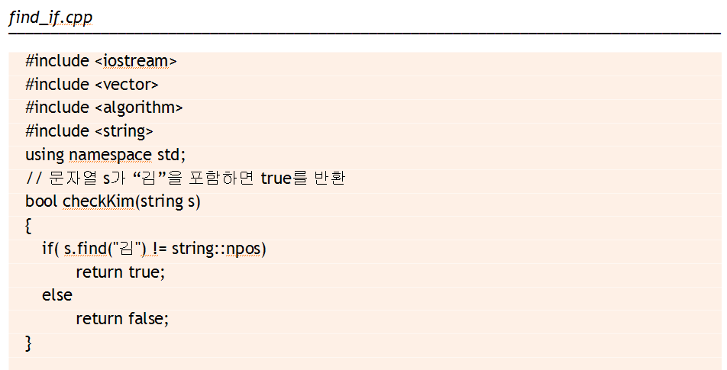
find_if()

Slide 16
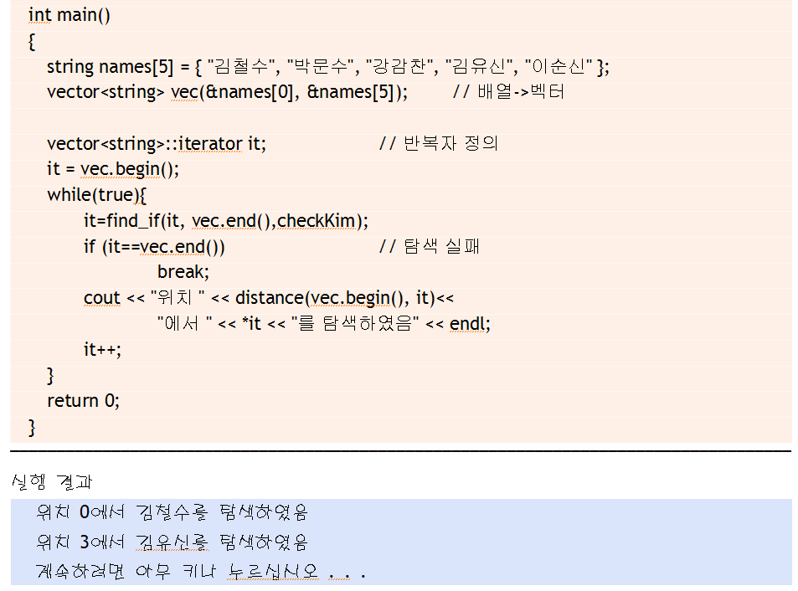
find_if()

Slide 17
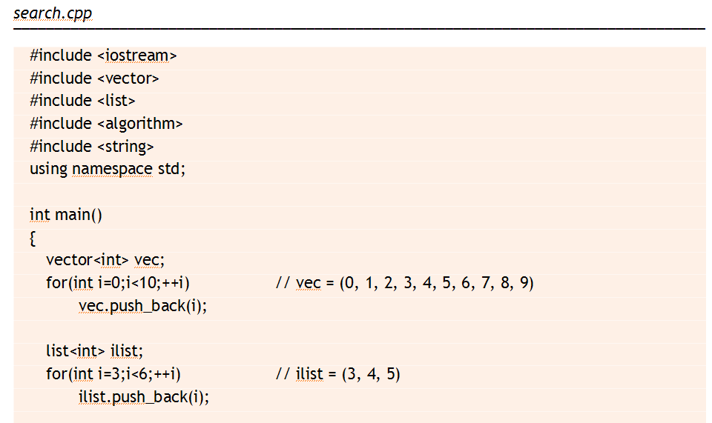
search()

Slide 18
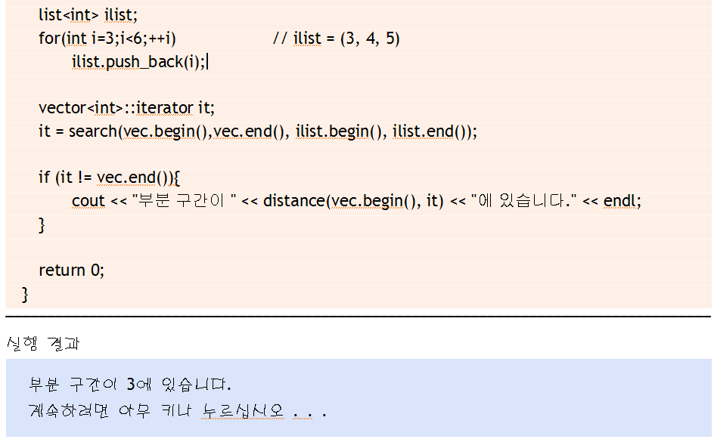
search()

Slide 19
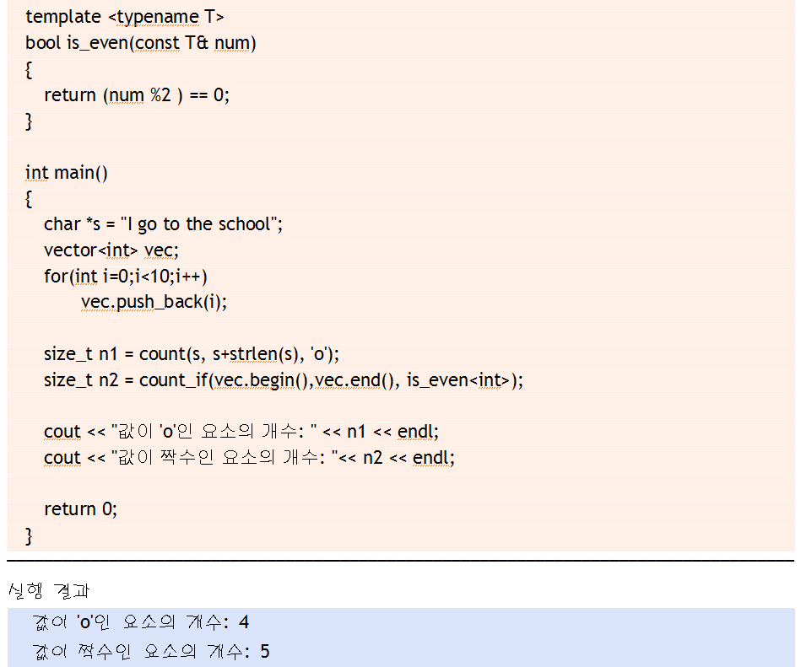
count()

Slide 20
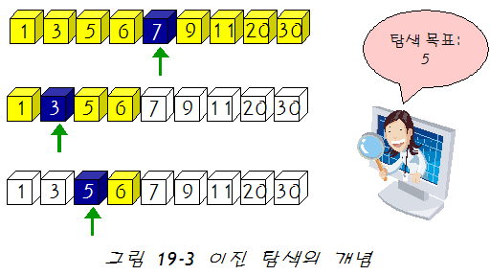
binary_search()
이진 탐색:
  정렬된 리스트에서 만약 찾고자 하는 원소가 중간 원소보다 크면 찾고자 하는 원소는 뒷부분에 있고 반대이면 앞부분에 있다.

Slide 21
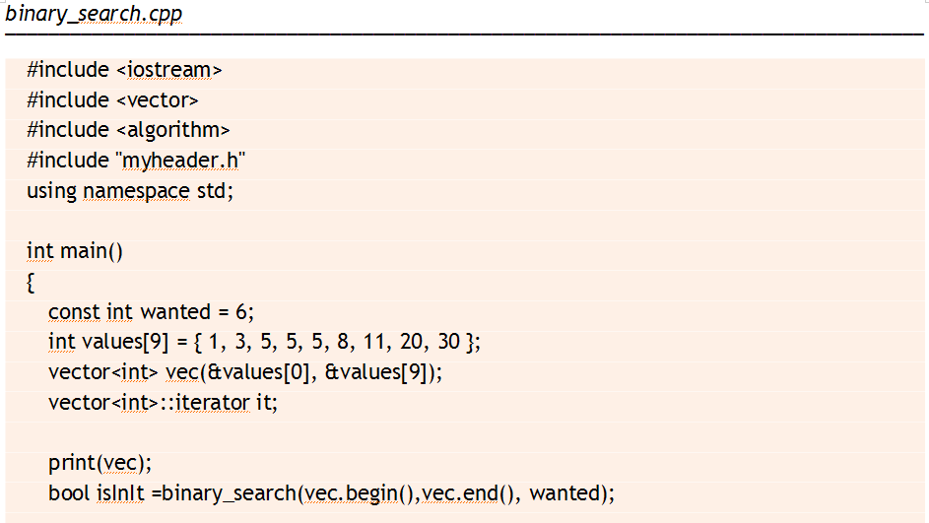
예제

Slide 22
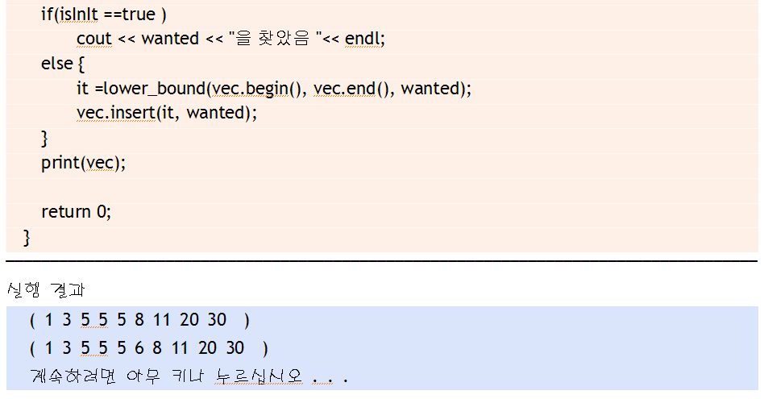
예제

Slide 23
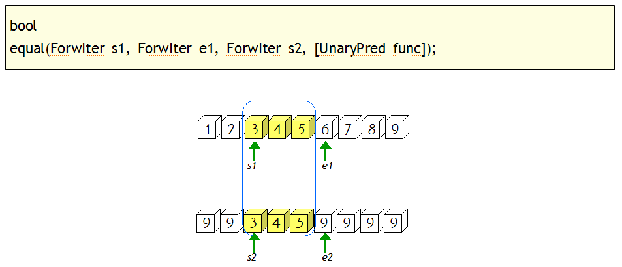
비교 알고리즘: equal()

Slide 24
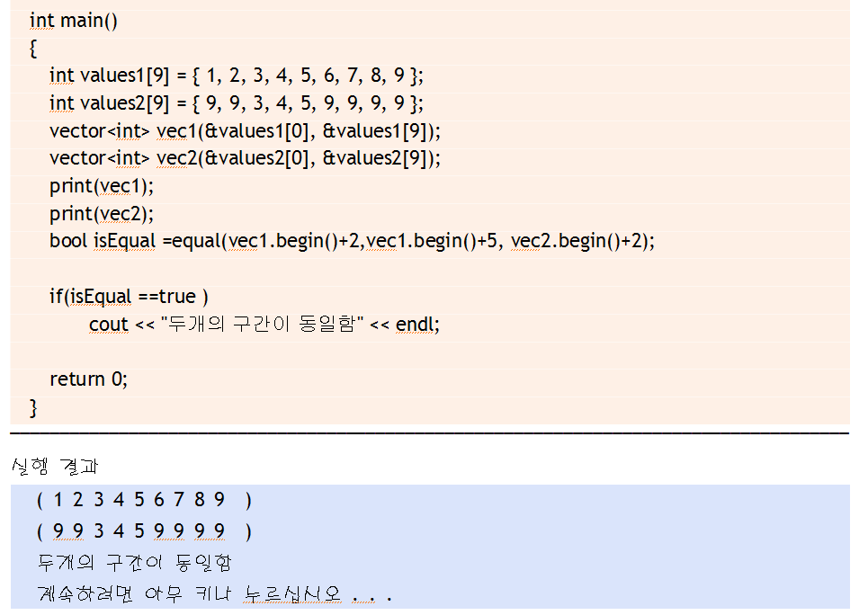
예제

Slide 25
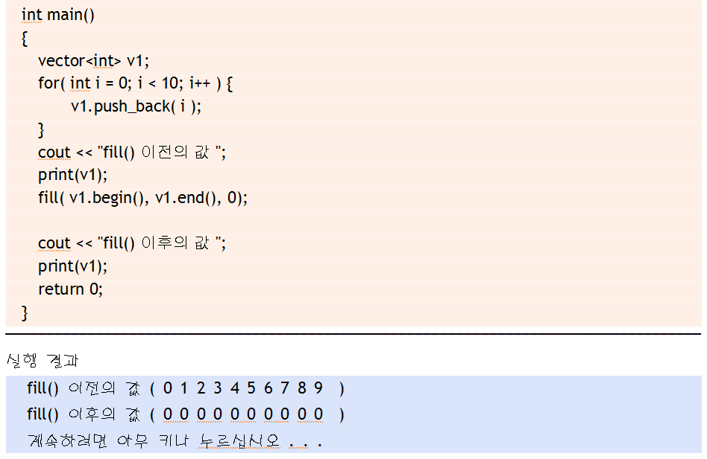
초기화 알고리즘: fill()

Slide 26
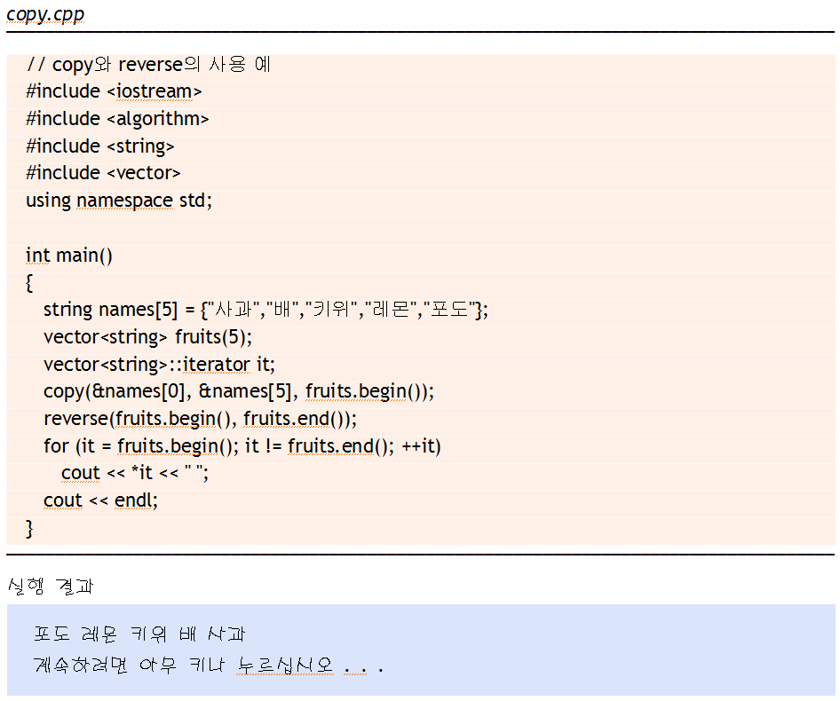
copy()

Slide 27
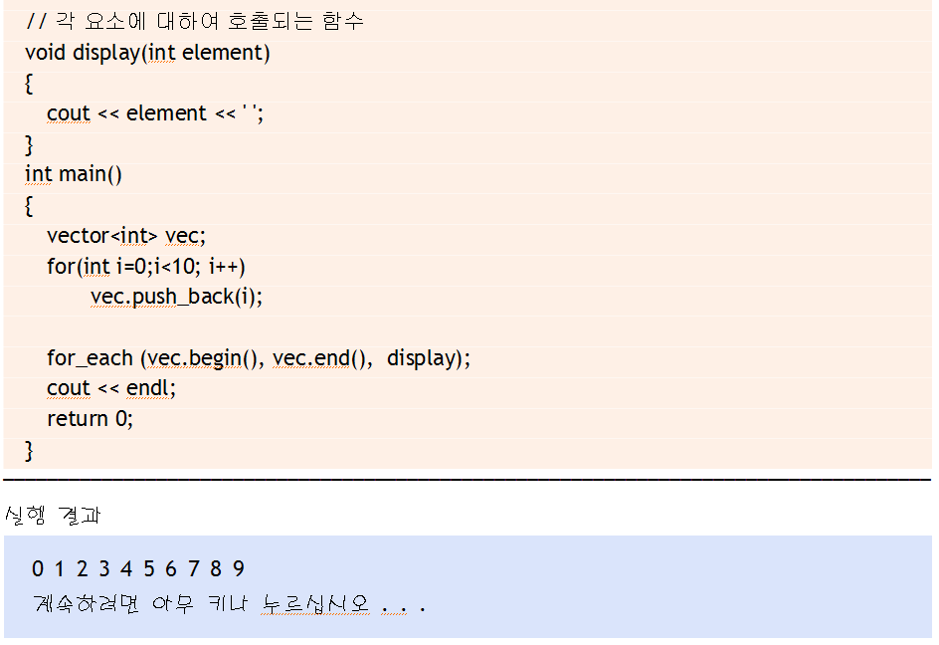
for_each()

Slide 28
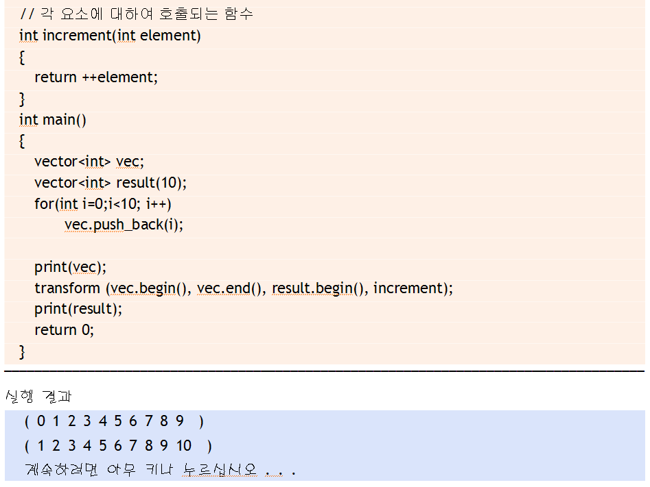
transform()

Slide 29
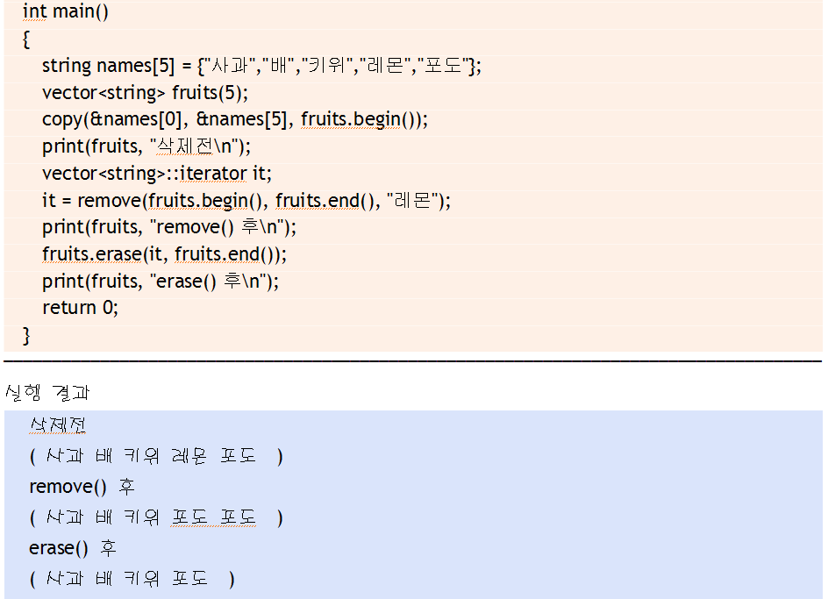
remove()

Slide 30
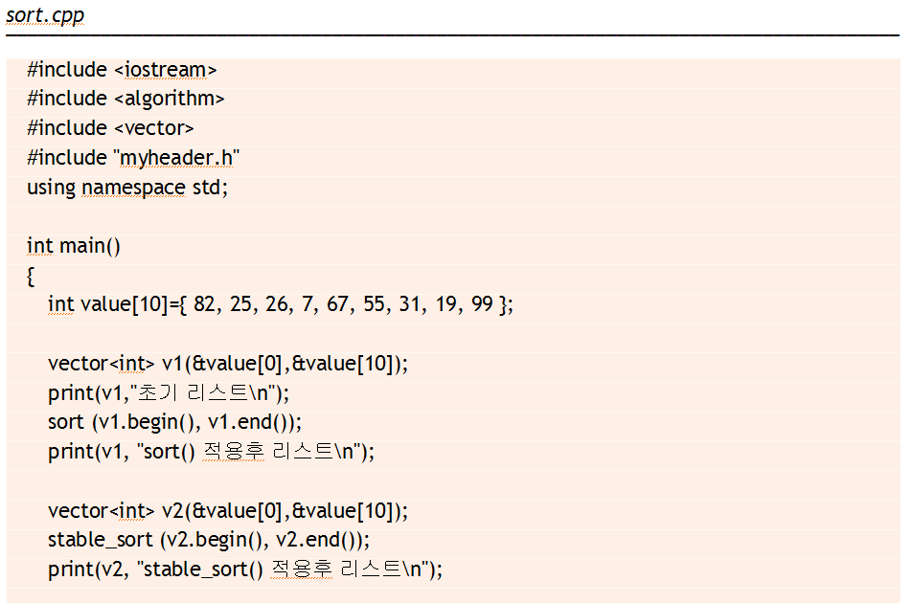
sort()

Slide 31
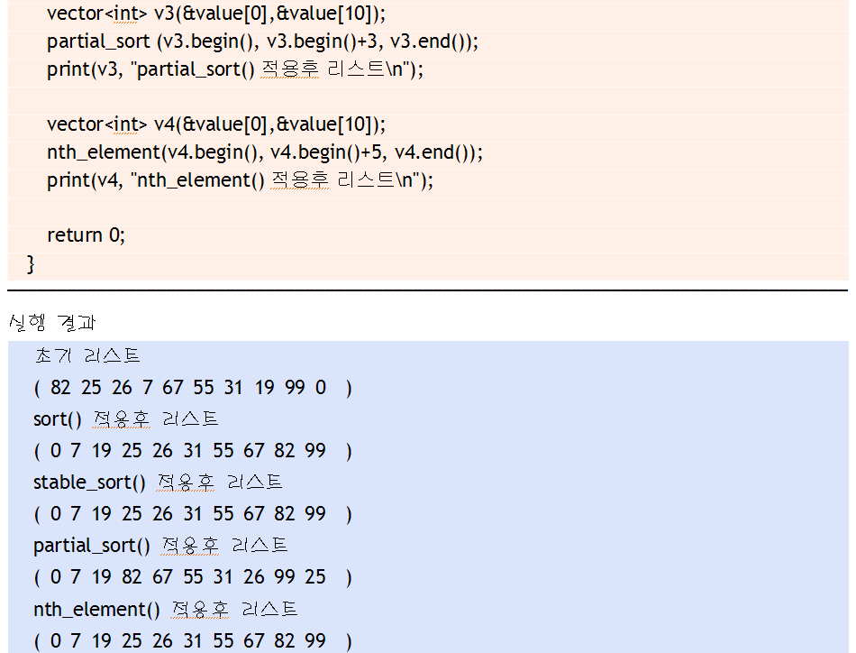
sort()

Slide 32
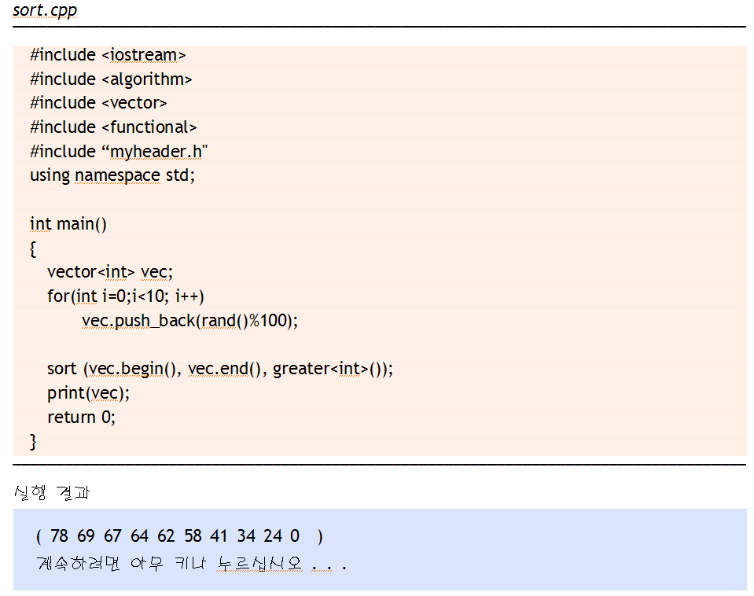
함수 객체
함수 객체

Slide 33
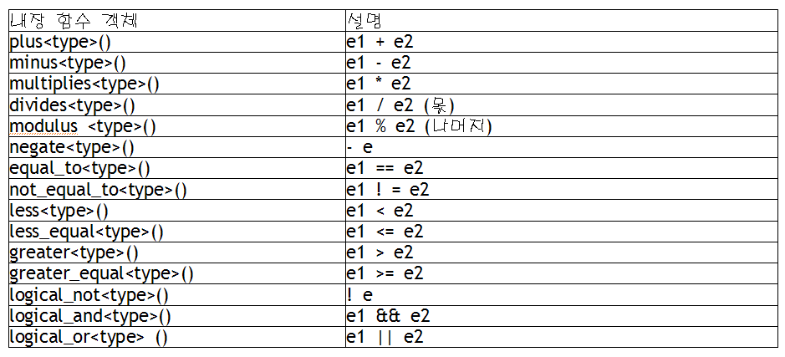
내장된 함수 객체

Slide 34
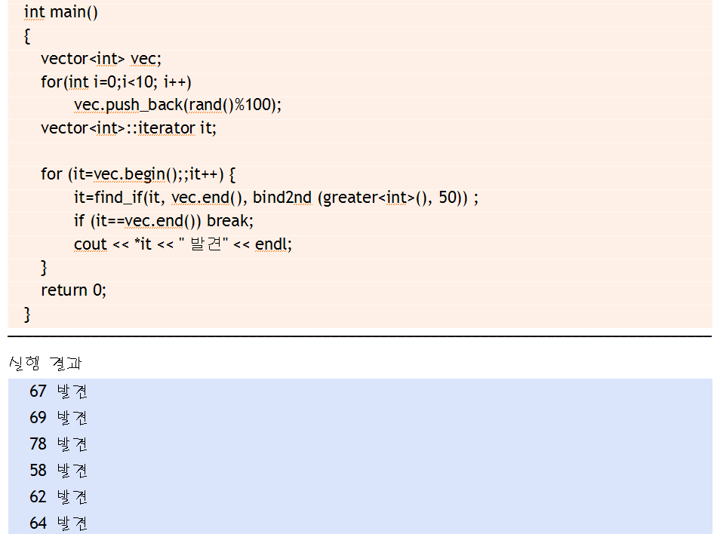
예제

Slide 35


Q & A

